Slide 1

CHÀO MỪNG CÁC CON HỌC SINH
1A2

Slide 2

TIẾNG VIỆT
Bài 56: ep, êp, ip, up

Slide 3

NHẬN BIẾT

Slide 4
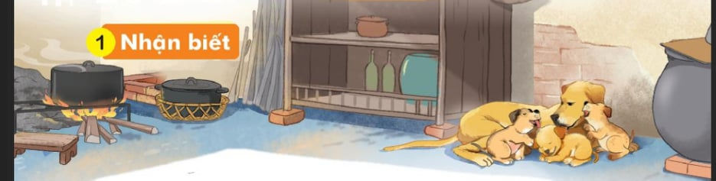
Trong bêp, lũ cún con mup mip nep vào bên mẹ.
Trong bếp, lũ cún con múp míp nép vào bên mẹ.
Trong bếp,/lũ cún con/múp míp/nép vào bên mẹ.

Slide 5
ĐỌC

Slide 6
p
ep êp ip up
p
p
p
n
ep
nép
kẹp nẹp
kẹp nẹp
nếp xếp
nếp xếp
kịp nhịp
búp giúp
kịp nhịp
búp giúp

Slide 7




đôi dép
đầu bếp
bìm bịp
búp sen

Slide 8
đôi dép
đầu bếp
bìm bịp
búp sen

Slide 9
ep êp ip up
n
e
n
ep
nép
kẹp nẹp nếp xếp
kịp nhịp búp giúp
đôi dép
đầu bếp
bìm bịp
búp sen

Slide 10
VIẾT

Slide 11



Slide 12


Slide 13
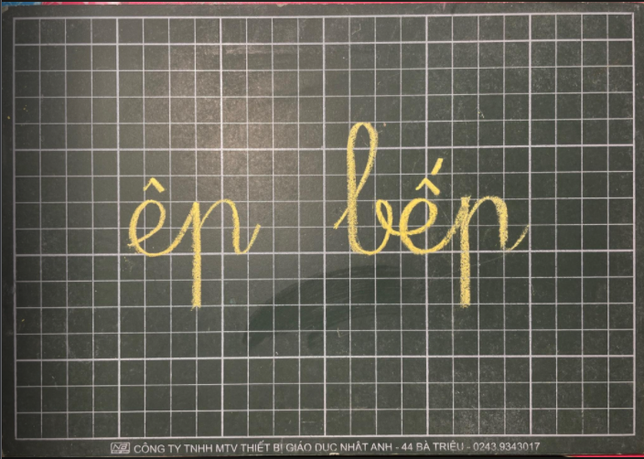

Slide 14
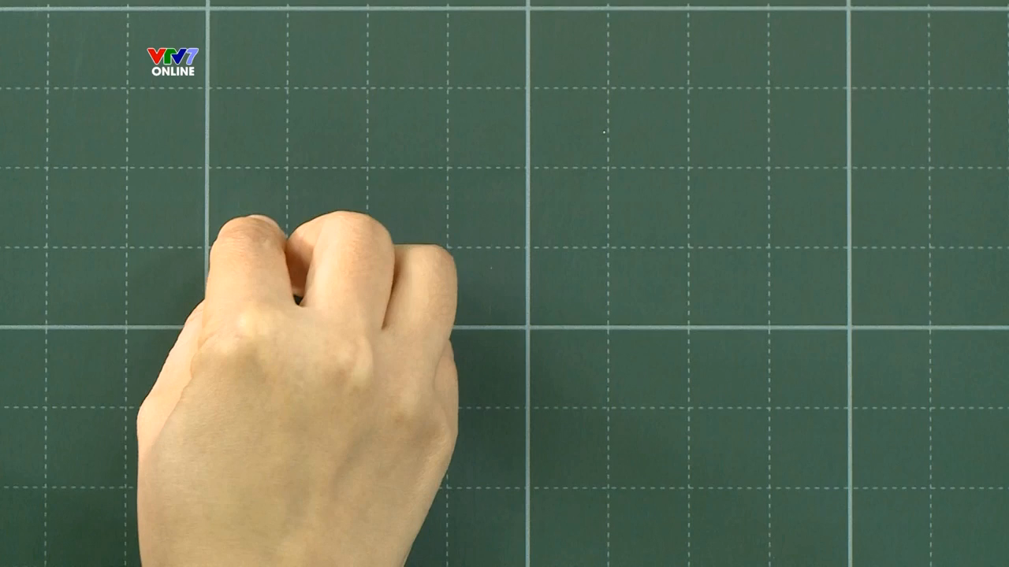

Slide 15


Slide 16


Slide 17
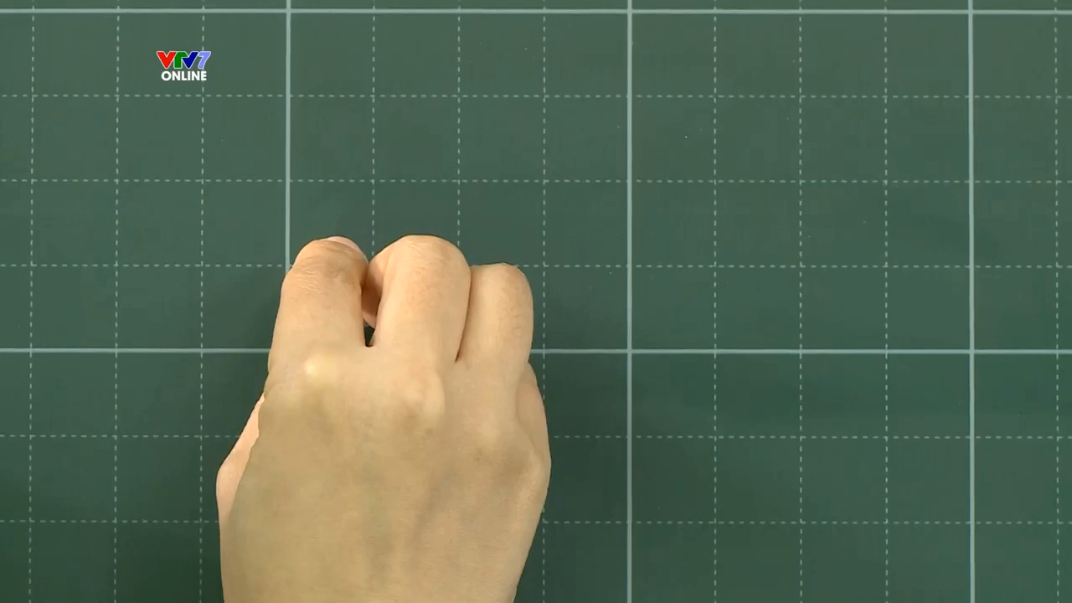

Slide 18


Slide 19
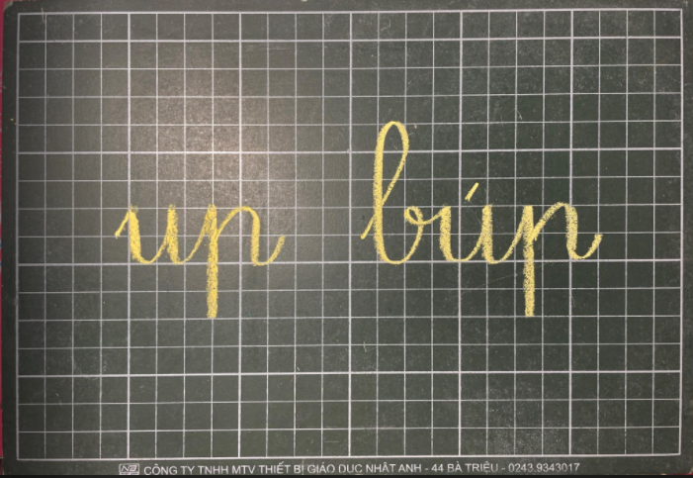

Slide 20
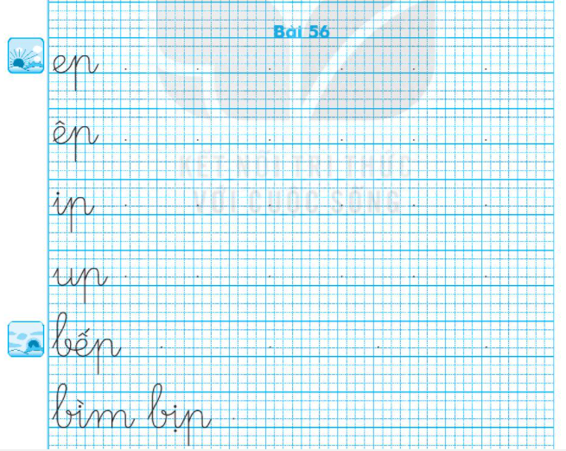


Slide 21
ĐỌC ĐOẠN

Slide 22
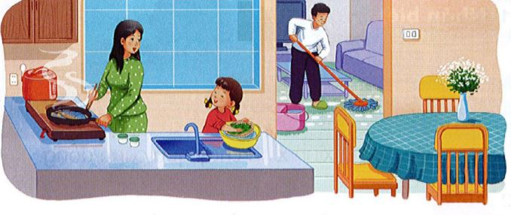
Dịp nghỉ lễ, nhà Hà có chú Tư và cô Lan đến chơi. Mẹ nấu súp gà, cơm nếp và rán cá chép. Hà giúp mẹ rửa rau quả và sắp xếp bát đĩa. Bố thì dọn dẹp nhà cửa. Nhà Hà hôm nay thật là vui.

Slide 23
Dịp nghỉ lễ, nhà Hà có chú Tư và cô Lan đến chơi. Mẹ nấu súp gà, cơm nếp và rán cá chép. Hà giúp mẹ rửa rau quả và sắp xếp bát đĩa. Bố thì dọn dẹp nhà cửa. Nhà Hà hôm nay thật là vui.
/
Dịp nghỉ lễ, nhà Hà có chú Tư và cô Lan đến chơi. Mẹ nấu súp gà, cơm nếp và rán cá chép. Hà giúp mẹ rửa rau quả và sắp xếp bát đĩa. Bố thì dọn dẹp nhà cửa. Nhà Hà hôm nay thật là vui.
1
2
/
3
/
4
5

Slide 24
NÓI

Slide 25
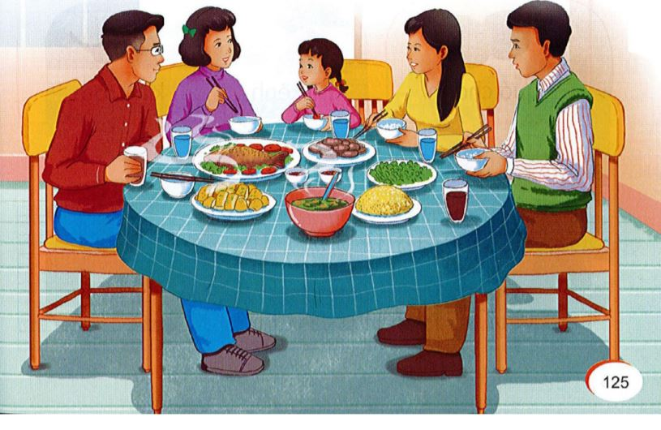
Khi nhà có khách

Slide 26

TẠM BIỆT VÀ HẸN GẶP LẠI CÁC CON…

